Slide 1






Slide 2



강대한 | 곽승근 | 박준 | 박세봉 | 서정훈 | 배동인
남구현 | 이종민 | 유호성 | 이신석 | 이주원 | 나재원

Slide 3














Slide 4



Slide 5

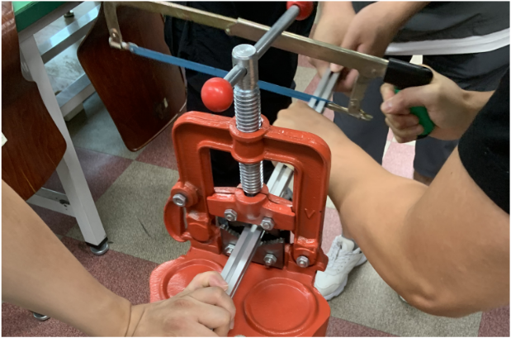
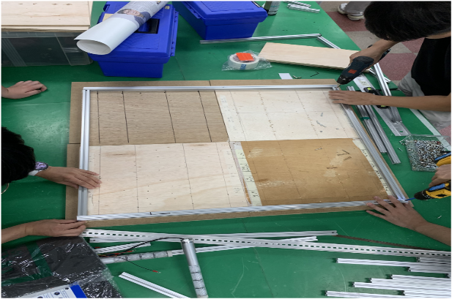
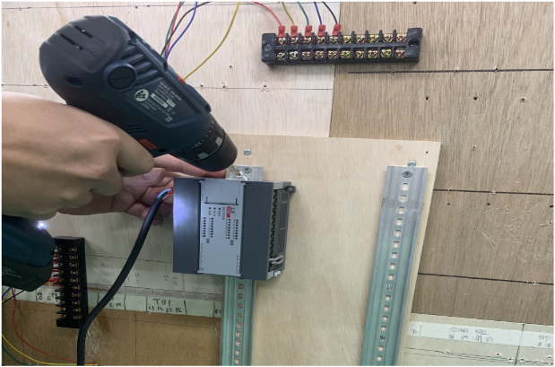
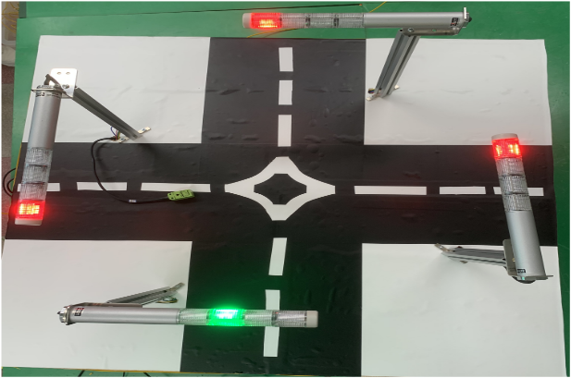

Slide 6
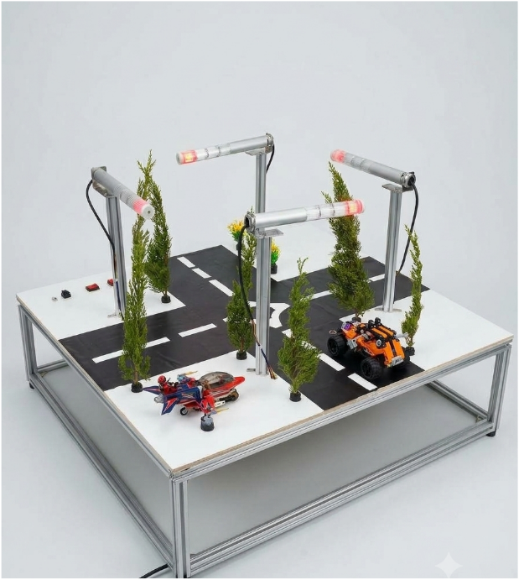
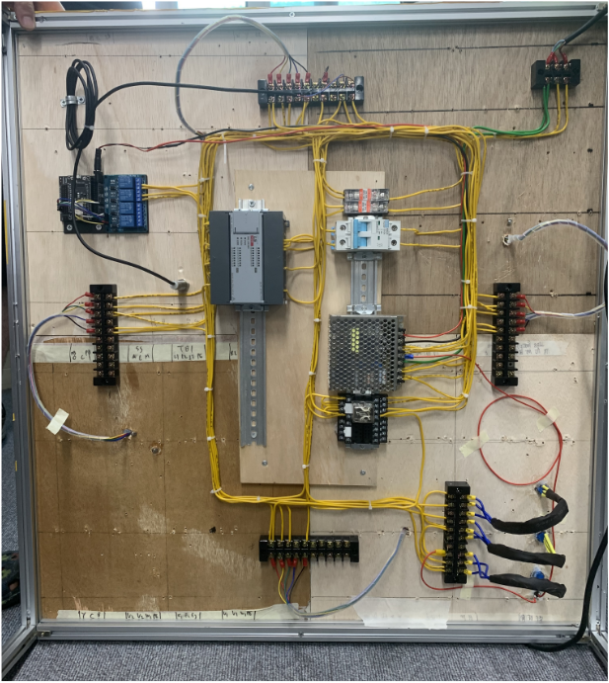

Slide 7

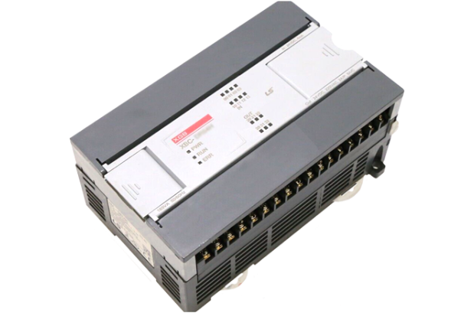
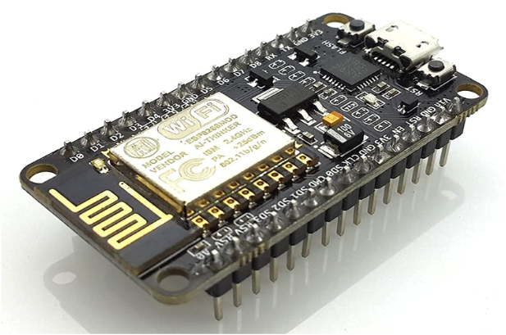
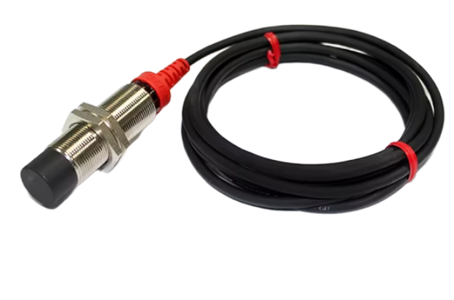
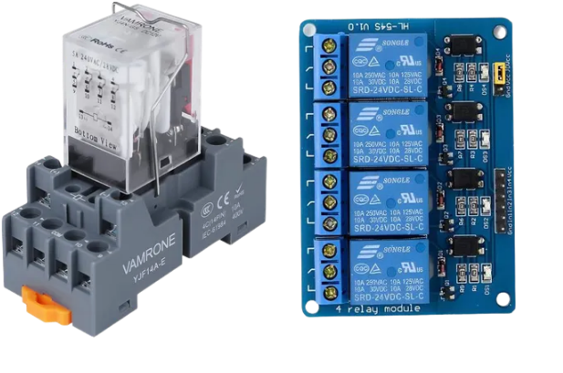

Slide 8
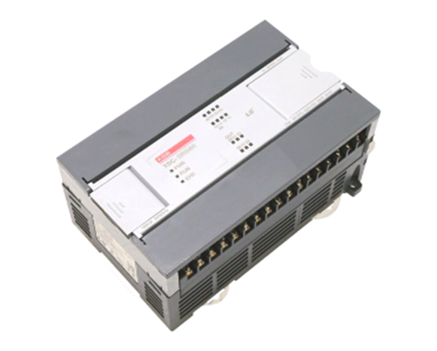
1. 디지털 입력 명세서 (Digital Input: 16점)
  PLC 주소: P00000 ~ P0000F
  신호 방식: DC 24V Sink/Source 타입

Slide 9
1. 디지털 입력 명세서 (Digital Input: 16점)
No. | PLC P주소 | 태그명 (Symbol) | 연결 장치 / 센서 | 접점 방식 | 비고
1 | P00000 | - | - | - | -
2 | P00001 | PB1 | 신호등 운용 | NO (A접점) | ESP 4ch릴레이 K1 NO (A접점)
3 | P00002 | - | - | - | -
4 | P00003 | PB2 | 점멸등 운용, 시퀀스 초기화 | NC (B접점) & NO (A접점) | ESP 4ch릴레이 K2 NO (A접점)
5 | P00004 | - | - | - | -
6 | P00005 | - | - | - | -
7 | P00006 | - | - | - | -
8 | P00007 | - | - | - | -
9 | P00008 | - | - | - | -
10 | P00009 | EMG_Input | Capacitive 센서 동작 시 P0002C 출력, 신호등 시퀀스 초기화 | - | -
11 | P0000A | - | - | - | -
12 | P0000B | - | - | - | -
13 | P0000C | - | - | - | -
14 | P0000D | - | - | - | -
15 | P0000E | - | - | - | -
16 | P0000F | - | - | - | -

Slide 10
2. 디지털 출력 명세서 (Digital Output: 16점)
  PLC 주소: P00020 ~ P0002F
  신호 방식: 릴레이 출력 (접점 정격: AC 250V)
  COM 그룹: COM0 ~ COM3 (AC 220V 부하)

Slide 11
2. 디지털 출력 명세서 (Digital Output: 16점)
No. | PLC P주소 | 태그명 (Symbol) | 구동 대상 (Actuator) | 전원/공통 | 비고
1 | P00020 | RL_C1 | TB1 신호등 적색 램프 | AC 220V (COM0) | -
2 | P00021 | GL_C1 | TB1 신호등 녹색 램프 | AC 220V (COM0) | -
3 | P00022 | YL_C1 | TB1 신호등 황색 램프 | AC 220V (COM0) | -
4 | P00023 | RL_C2 | TB2 신호등 적색 램프 | AC 220V (COM0) | -
5 | P00024 | GL_C2 | TB2 신호등 녹색 램프 | AC 220V (COM1) | -
6 | P00025 | YL_C2 | TB2 신호등 황색 램프 | AC 220V (COM1) | -
7 | P00026 | RL_C3 | TB3 신호등 적색 램프 | AC 220V (COM1) | -
8 | P00027 | GL_C3 | TB3 신호등 녹색 램프 | AC 220V (COM1) | -
9 | P00028 | YL_C3 | TB3 신호등 황색 램프 | AC 220V (COM2) | -
10 | P00029 | RL_C4 | TB4 신호등 적색 램프 | AC 220V (COM2) | -
11 | P0002A | GL_C4 | TB4 신호등 녹색 램프 | AC 220V (COM2) | -
12 | P0002B | YL_C4 | TB4 신호등 황색 램프 | AC 220V (COM2) | -
13 | P0002C | EMG_Output | GL_C1, RL_C2, RL_C3, RL_C4 점등, 14pin 릴레이 여자 시켜 COM0, COM1, COM2 전원 차단 | AC 220V (COM3) | -
14 | P0002D | - | - | AC 220V (COM3) | -
15 | P0002E | - | - | AC 220V (COM3) | -
16 | P0002F | - | - | AC 220V (COM3) | -

Slide 12
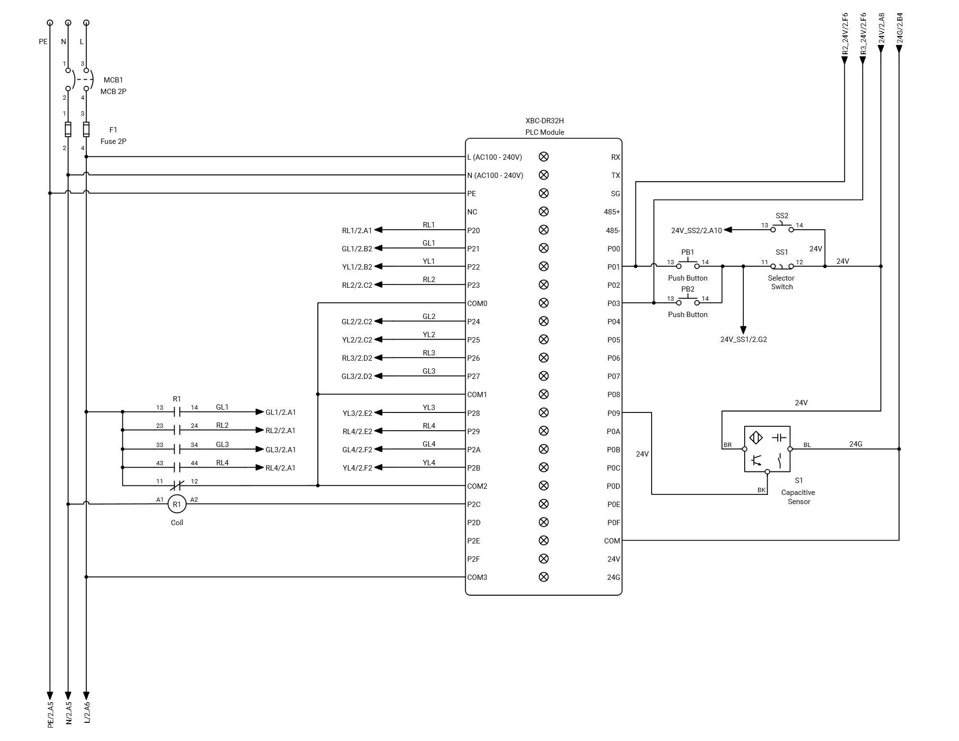
Main Control &
PLC Circuit Diagram

Slide 13
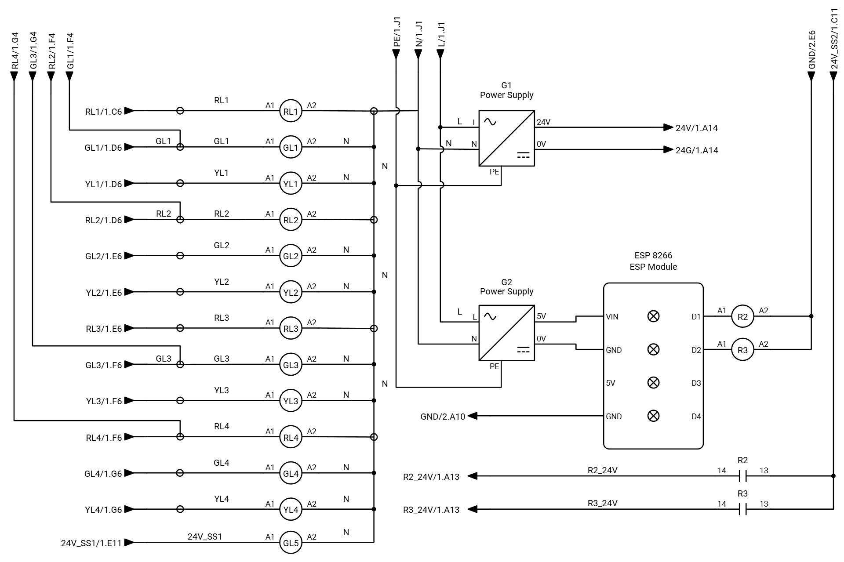
Operator &
Signal Lamp Circuit Diagram

Slide 14
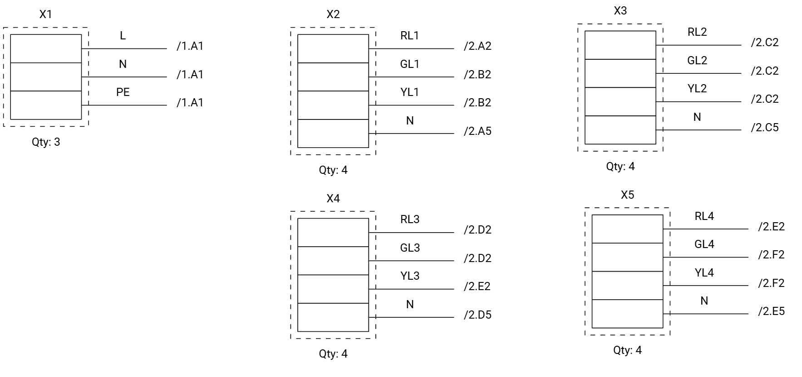
Terminal Block Diagram

Slide 15

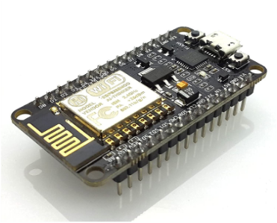
라이브러리와 설정값
  라이브러리
  사용자 설정 및 전역

Slide 16
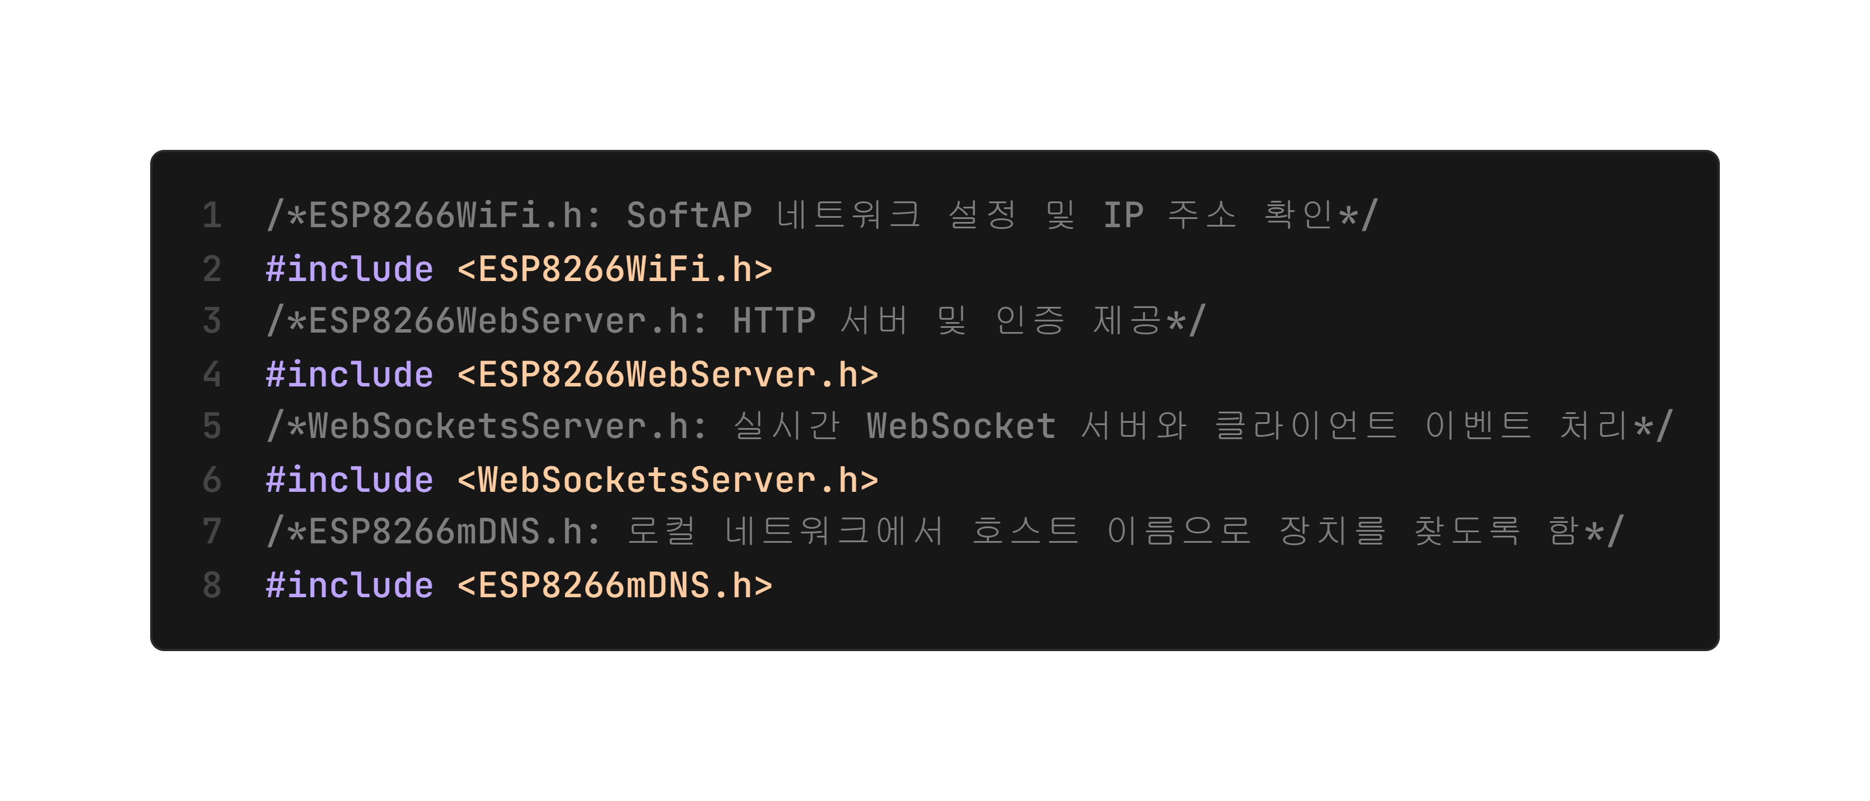
1) 라이브러리

Slide 17
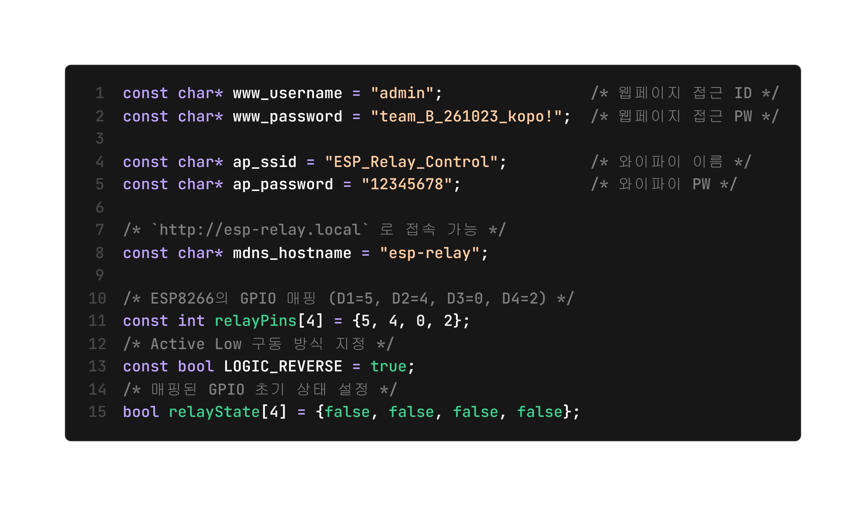
2) 사용자 설정 및 전역

Slide 18
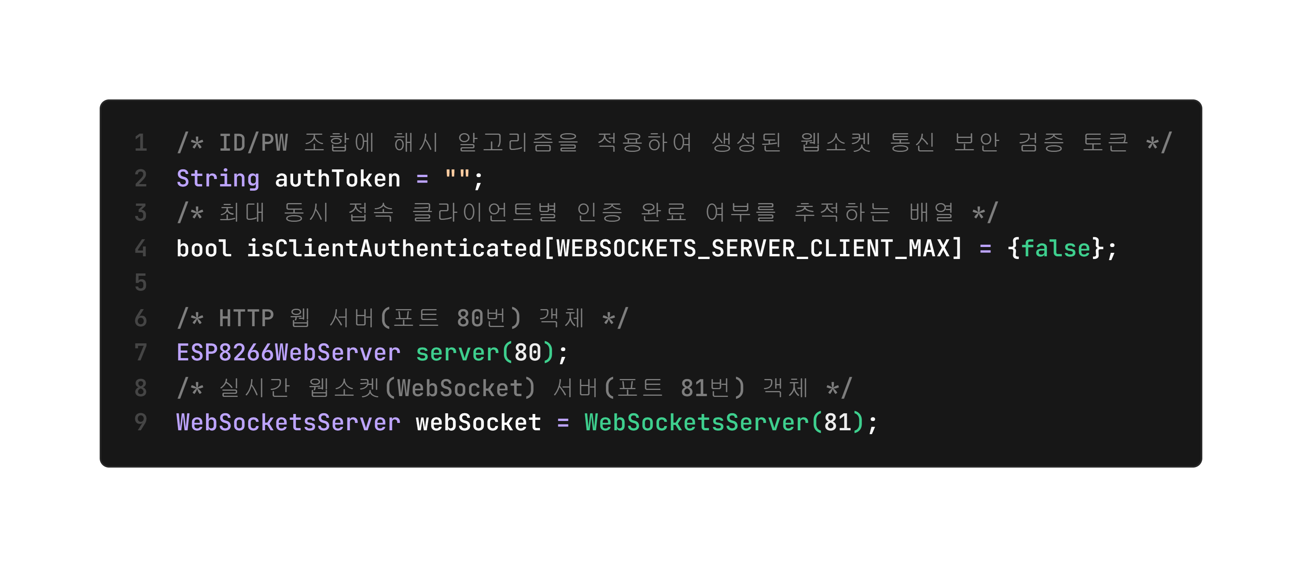
2) 사용자 설정 및 전역

Slide 19
2. WebSocket
  토큰 생성
  연결 상태 및 인증
  릴레이 상태 브로드캐스트
  TOGGLE 명령과 GPIO 출력

Slide 20
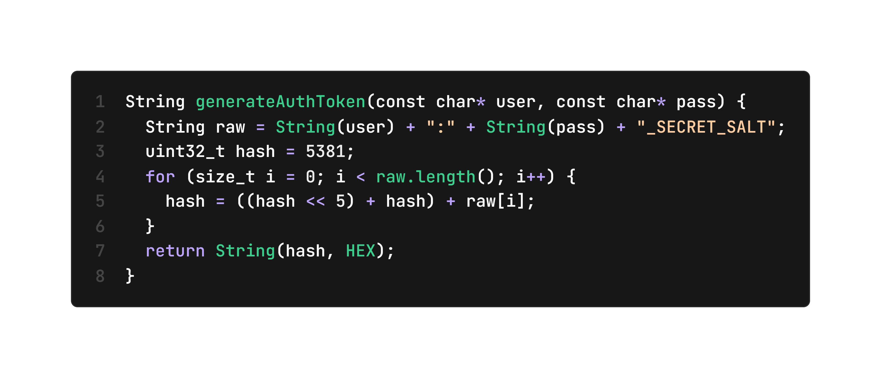
1) 토큰 생성

Slide 21
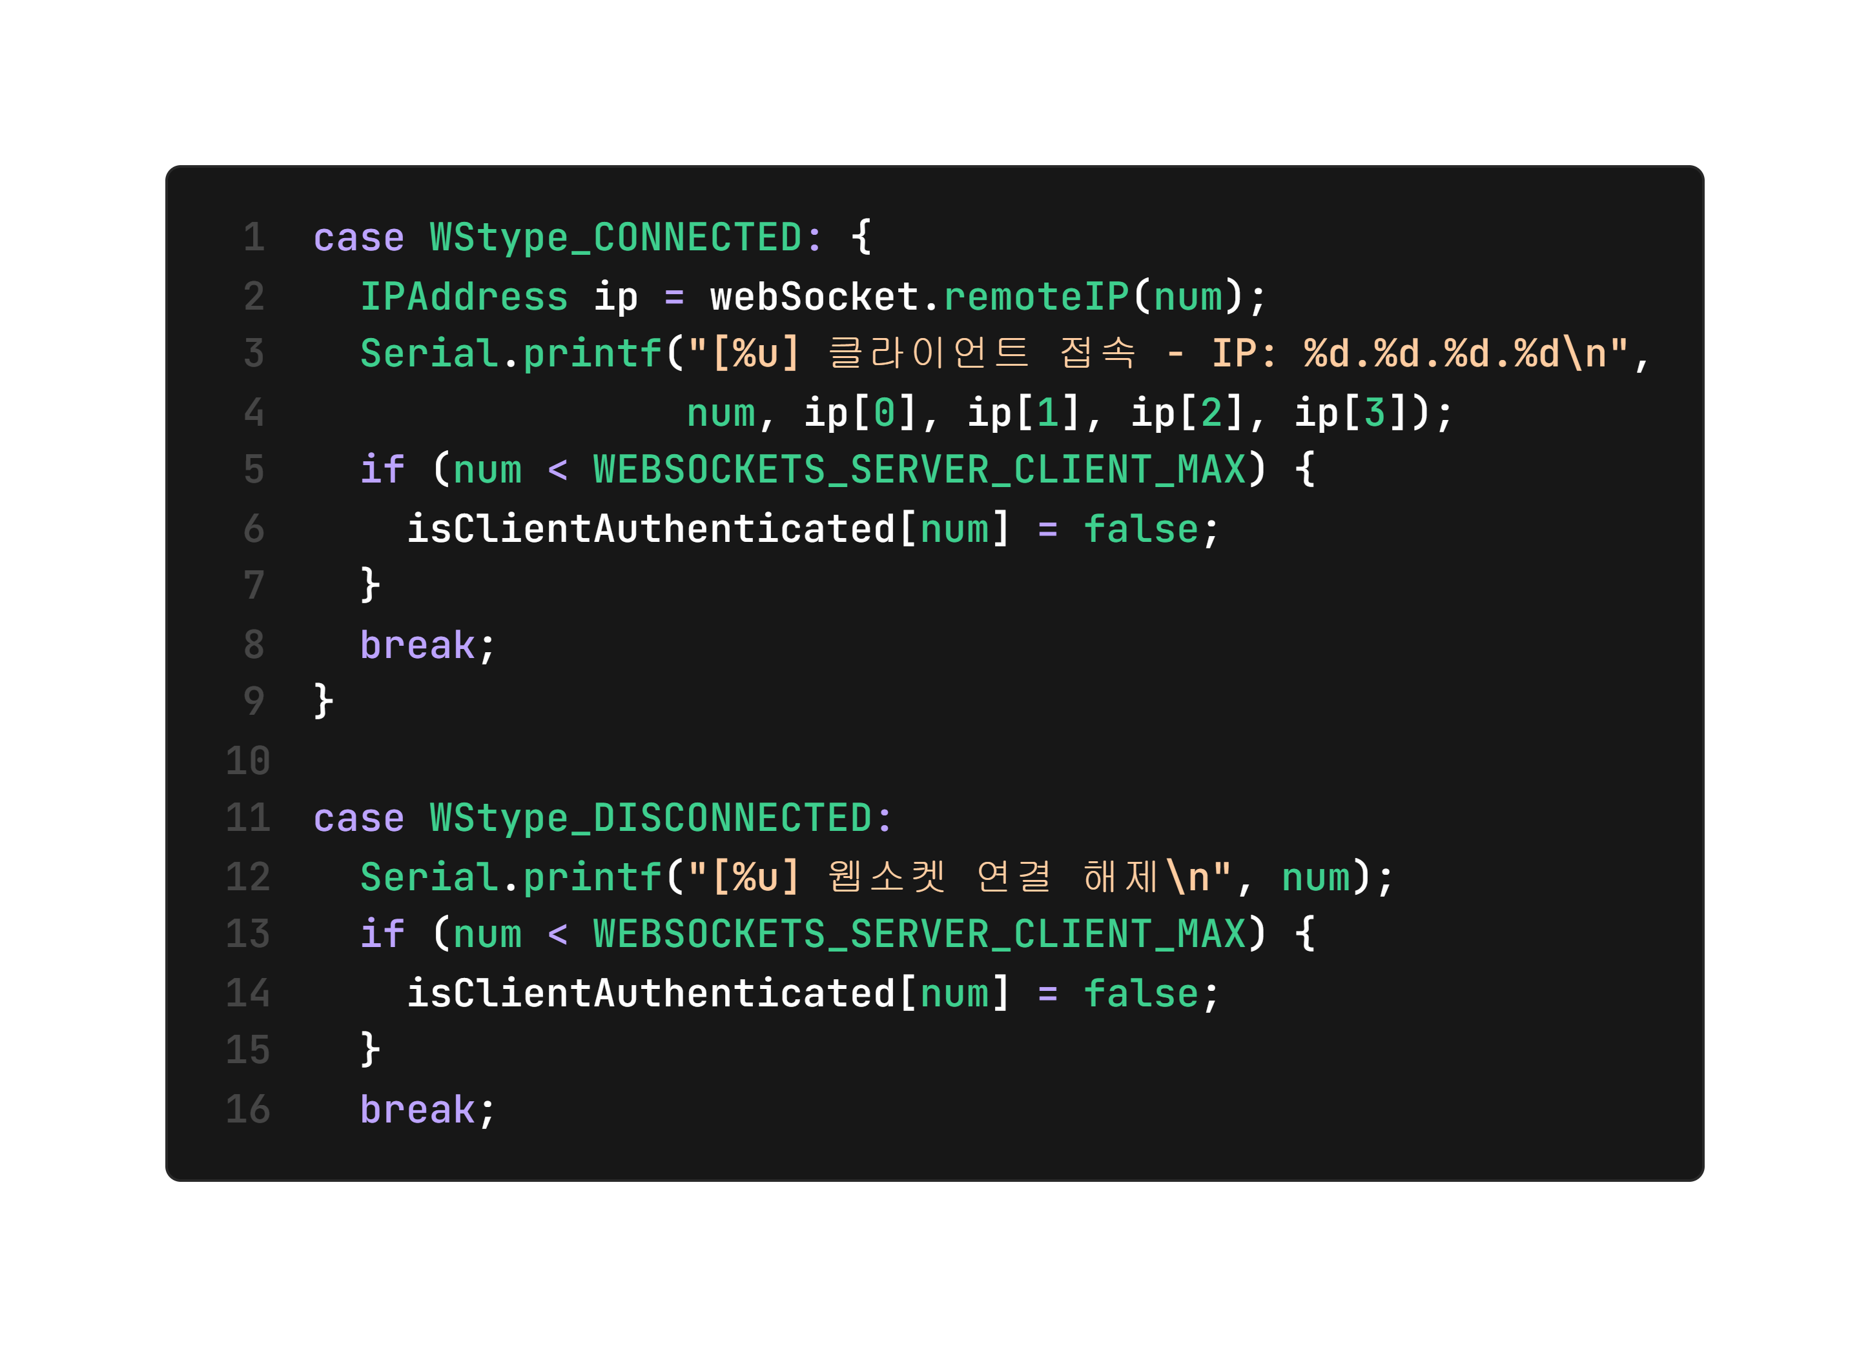
2) 연결 상태 및 인증

Slide 22
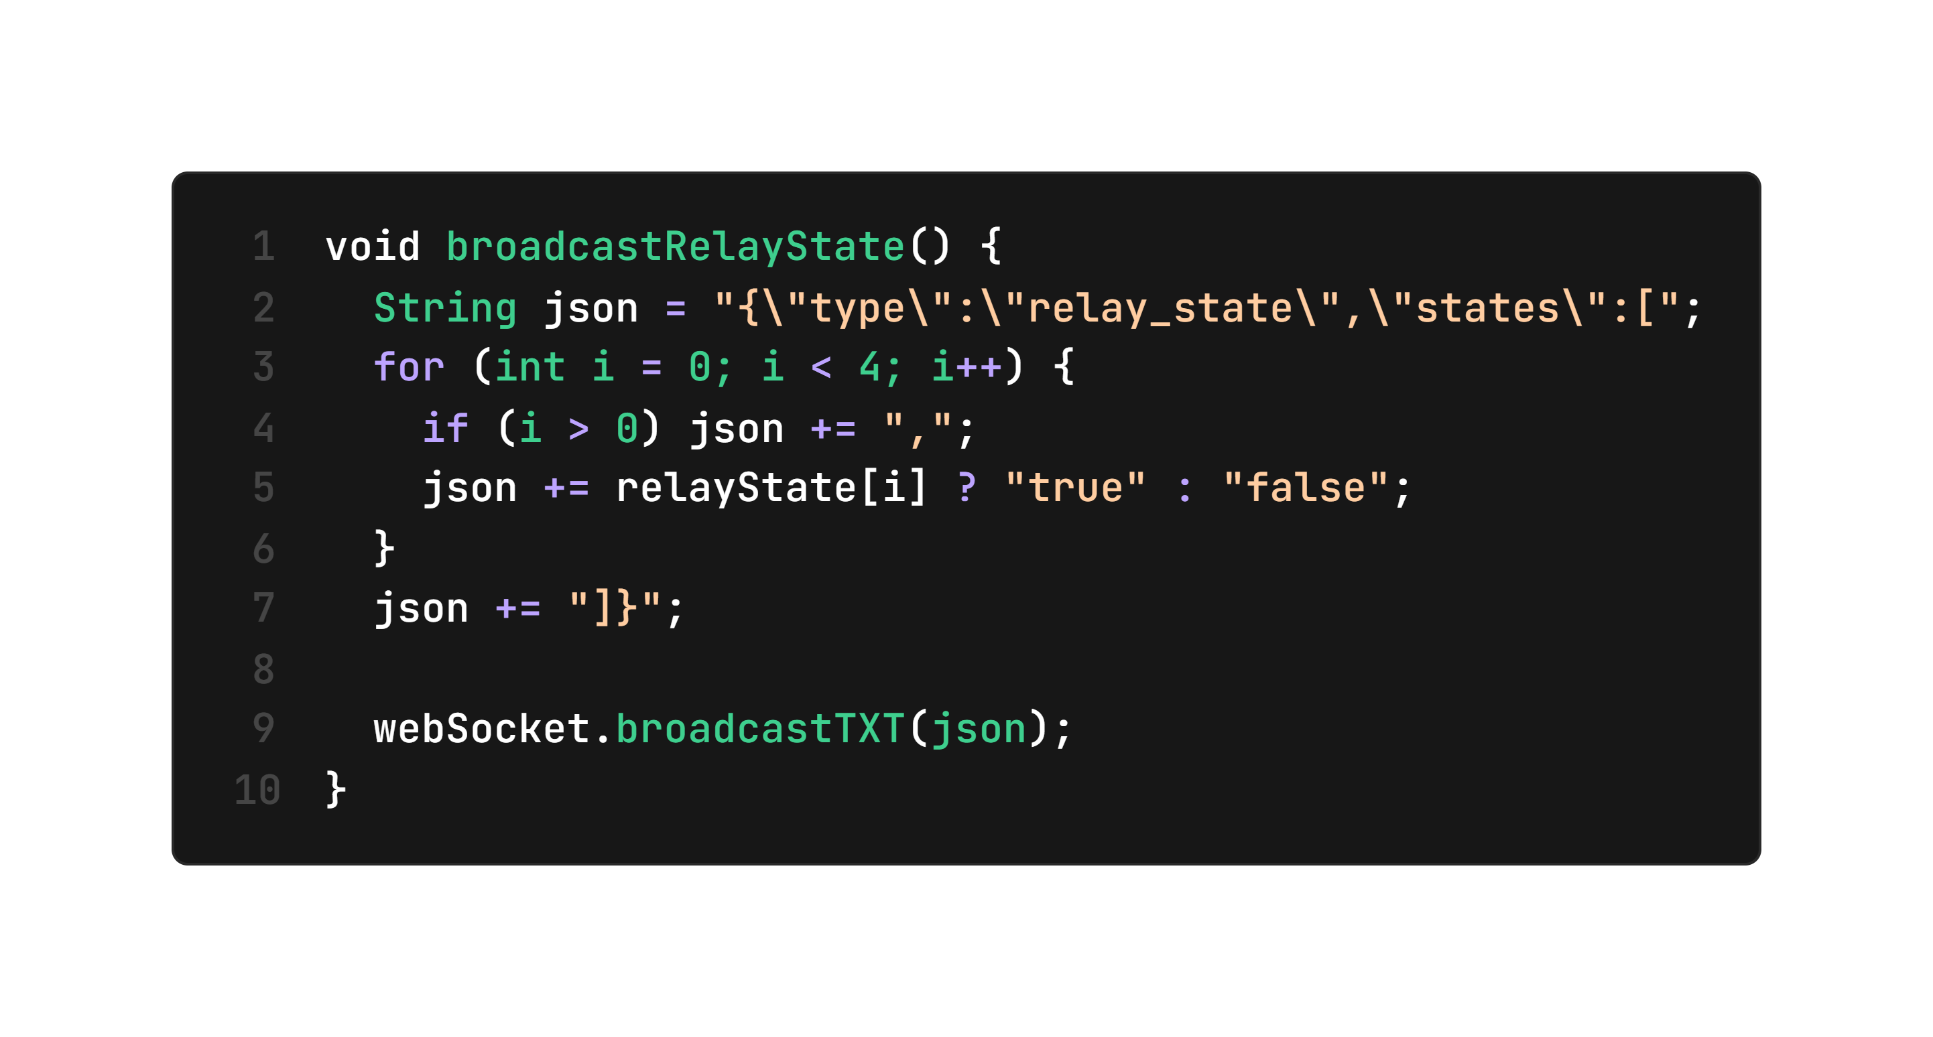
3) 릴레이 상태 브로드캐스트

Slide 23
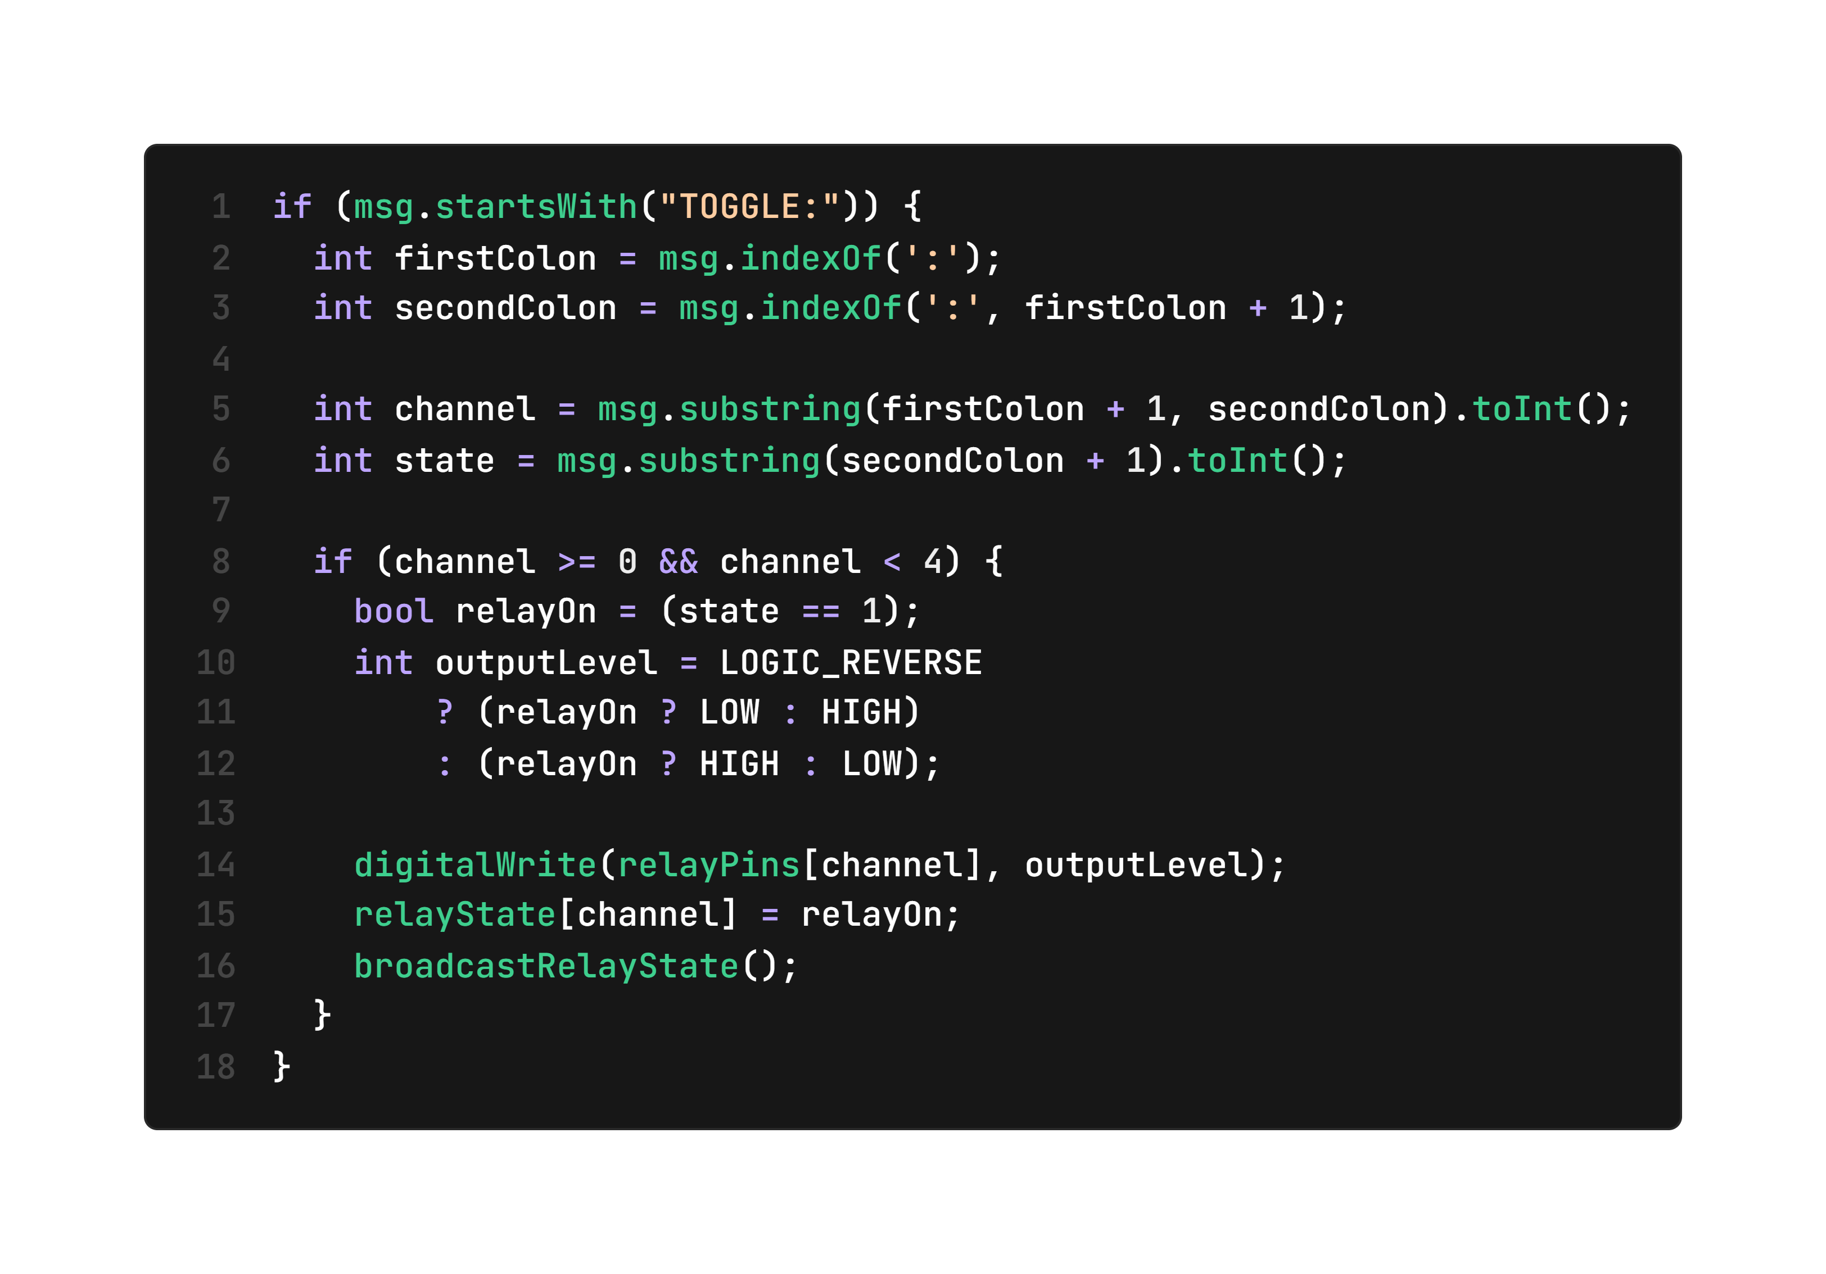
4) TOGGLE 명령과 GPIO 출력

Slide 24
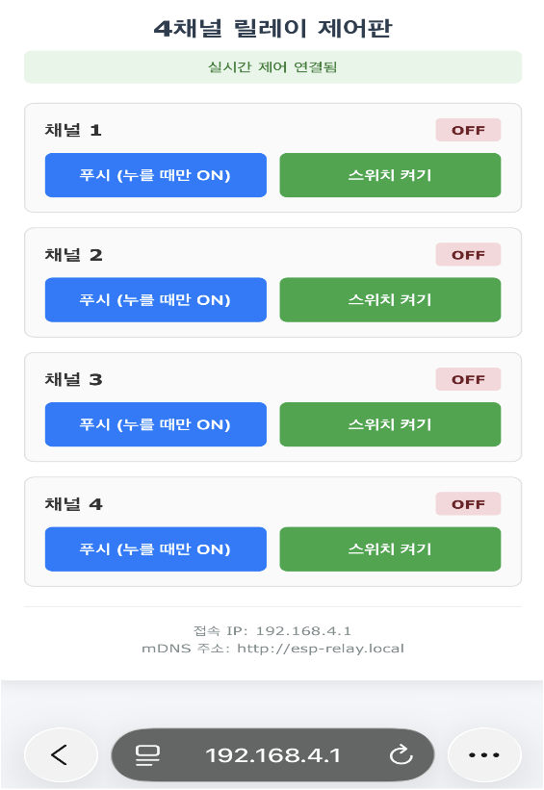
2. WebSocket
ESP8266 핀 | GPIO
D1 | 5
D2 | 4
D3 | 0
D4 | 2
화면 채널 | 배열 인덱스
1 | 0
2 | 1
3 | 2
4 | 3

Slide 25

３. HTTP 처리, 초기화, 메인 루프
  페이지 인증 및 404 처리
  setup() 초기화
  loop() 이벤트 처리
Notes:
ㄹㅇㄷ

Slide 26
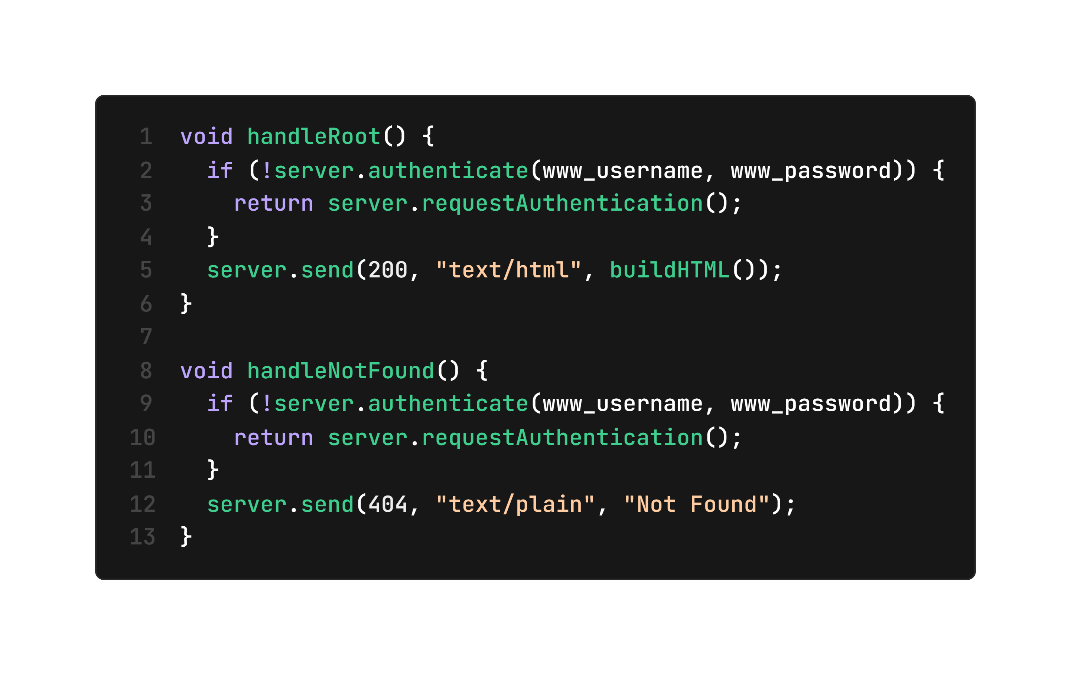
1) 페이지 인증 및 404 처리

Slide 27
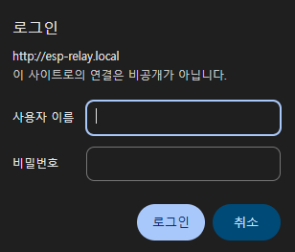
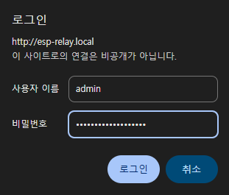
1) 페이지 인증 및 404 처리

Slide 28
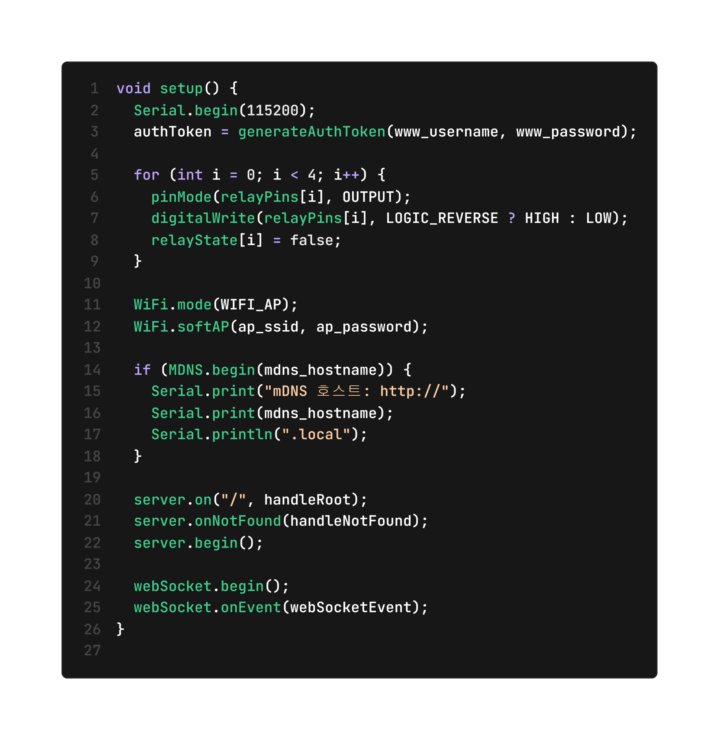
2) setup() 초기화

Slide 29
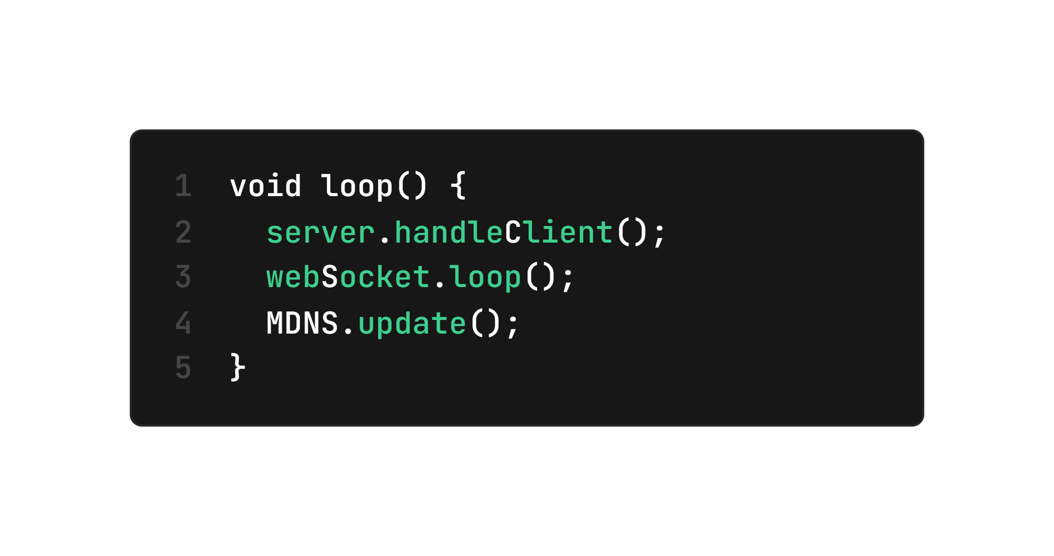
3) loop() 이벤트 처리

Slide 30
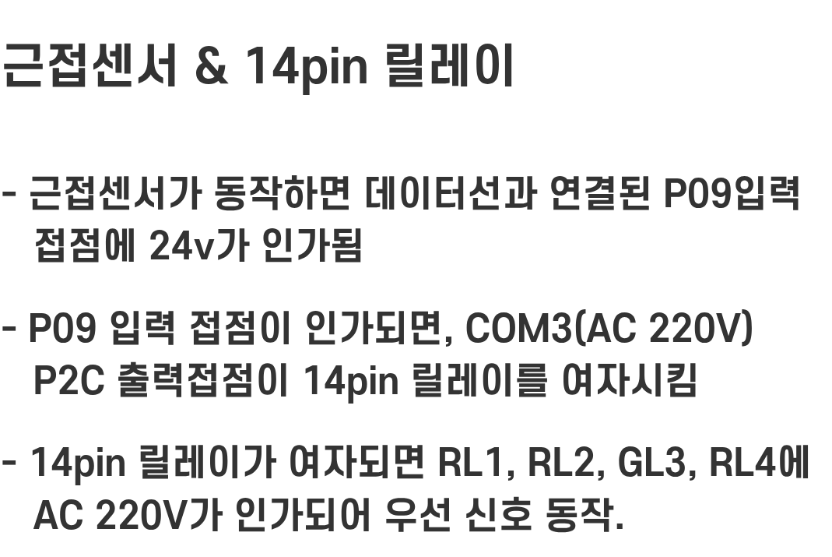
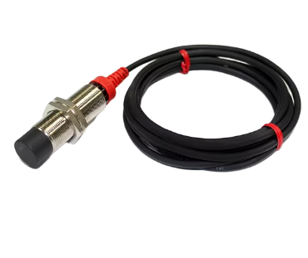
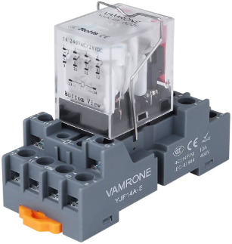

Slide 31
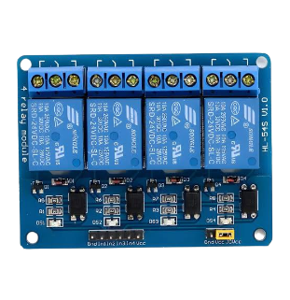
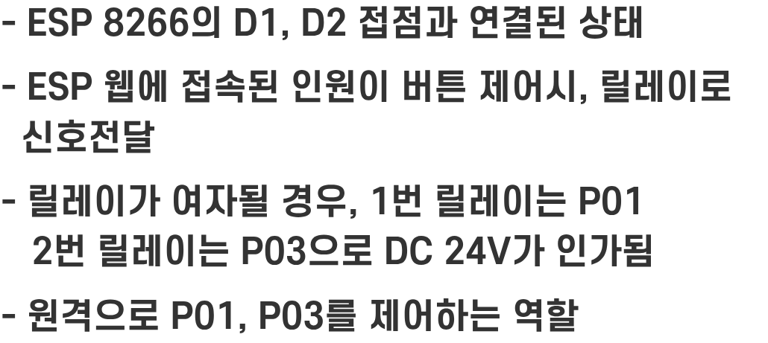

Slide 32


Slide 33

시리즈 | : | IPC Series(wXP)
모델 | : | PC/AT
해상도 | : | 1600x900
버전 | : | 3.9
연결 | : | 192.168.0.1:2143 (시뮬레이션)

Slide 34
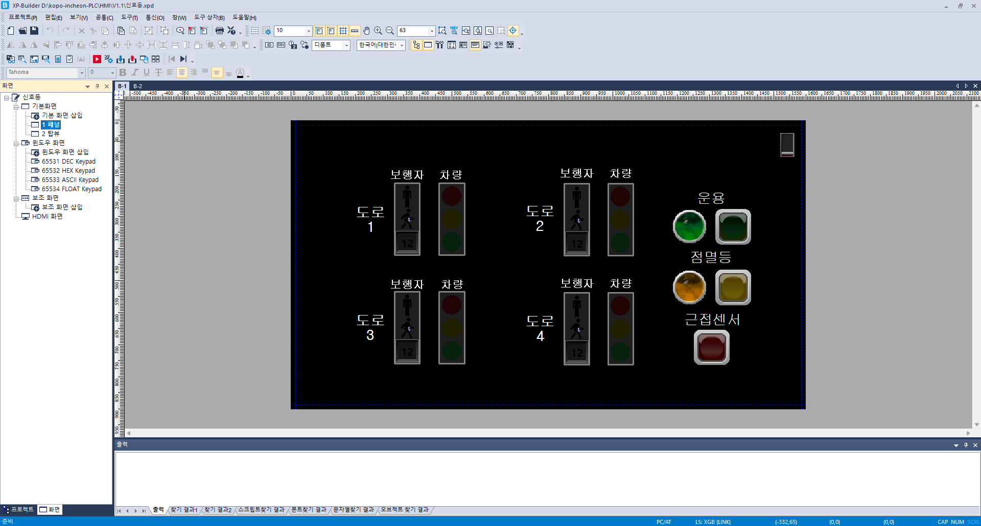

Slide 35
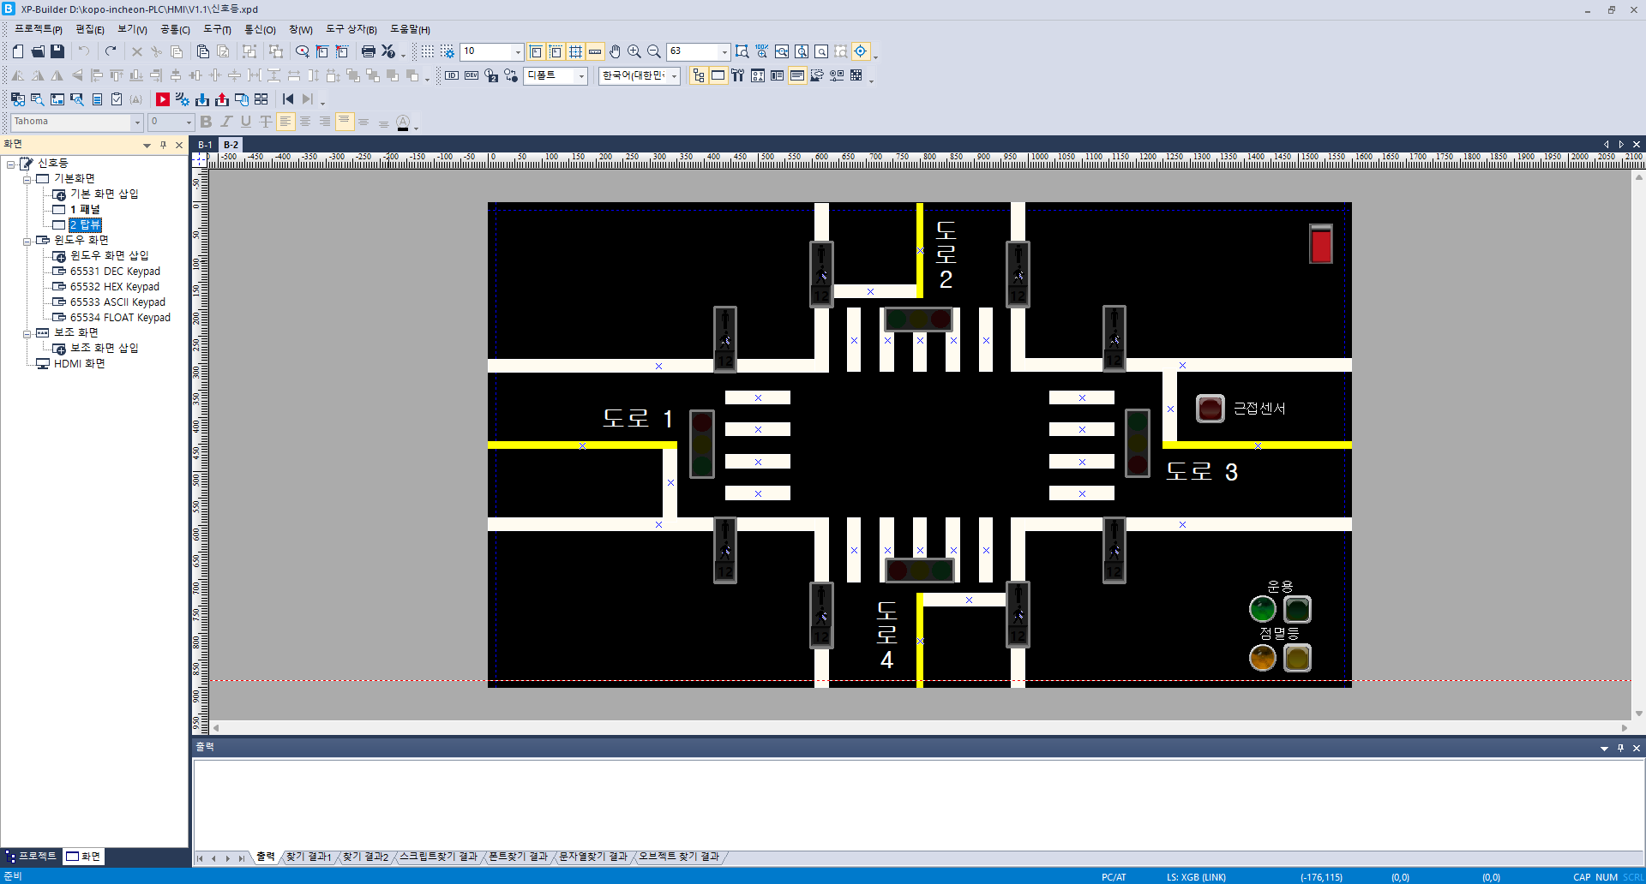

Slide 36
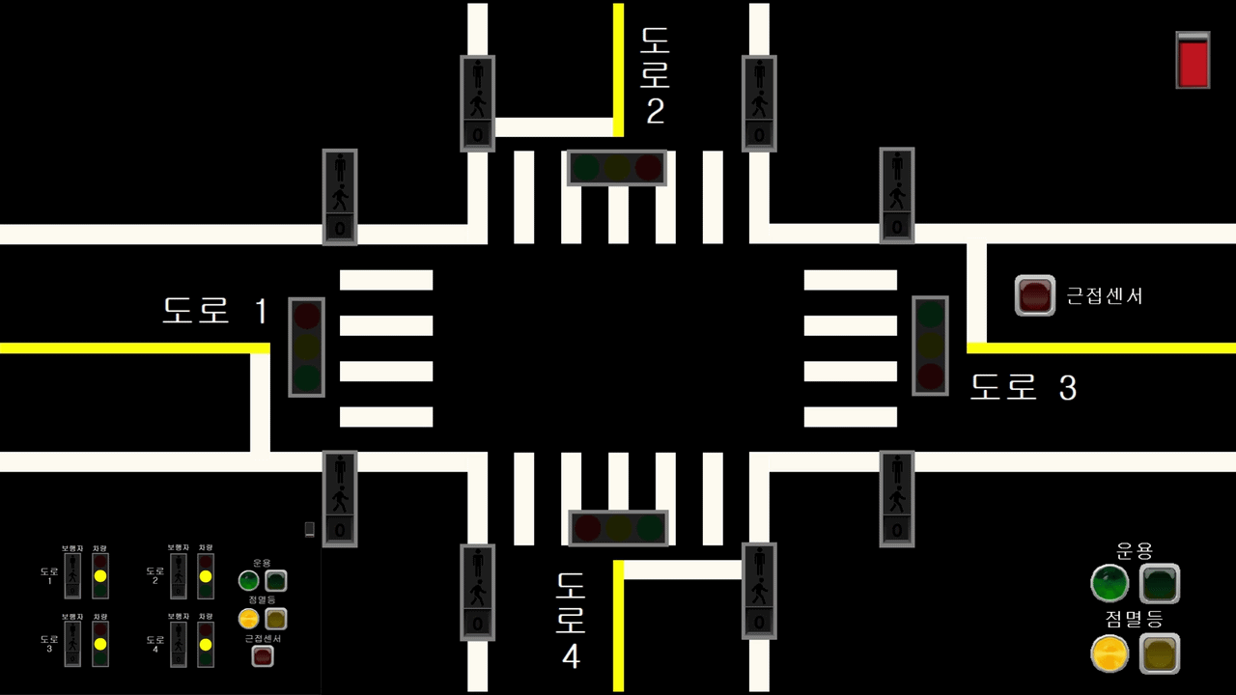
1. HMI 점멸등 운전

Slide 37
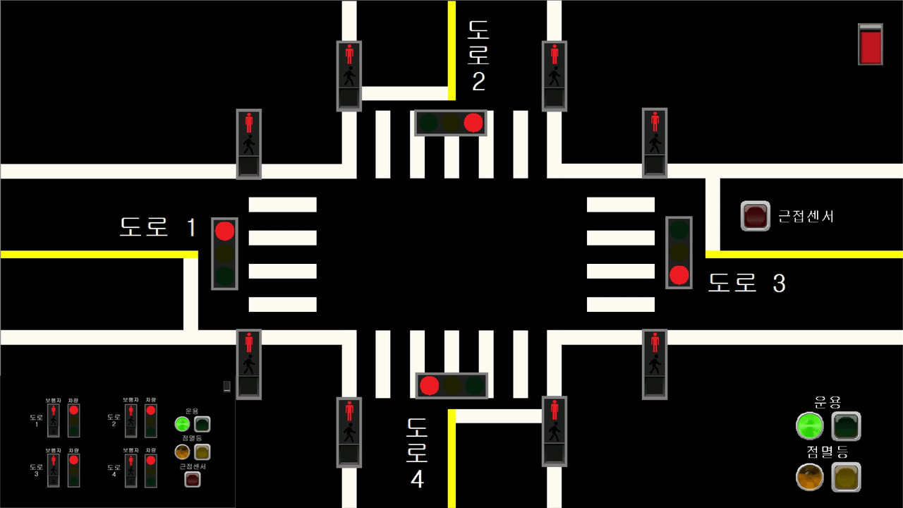
1. HMI 신호등 운전

Slide 38
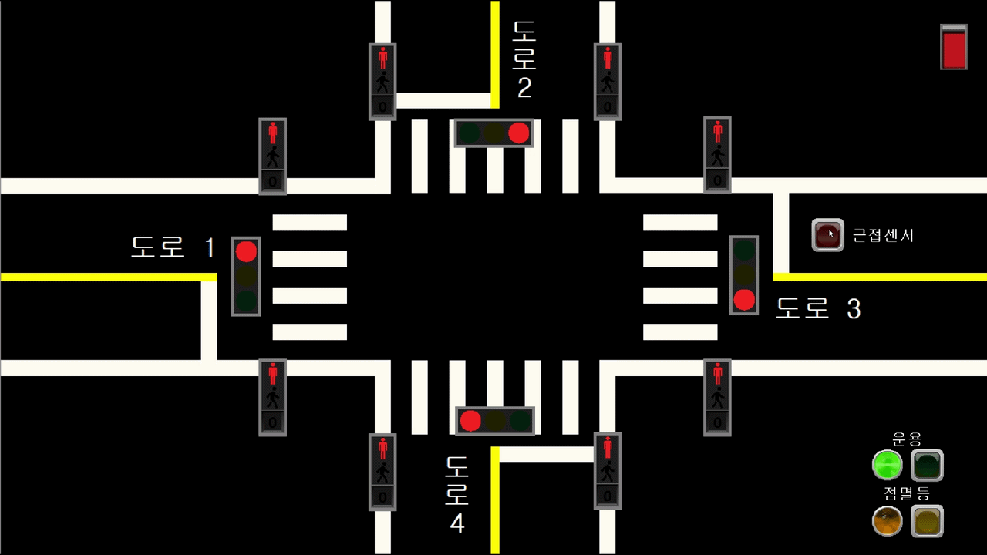
1. HMI 근접센서 운전

Slide 39



Slide 40

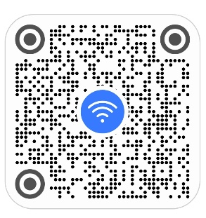
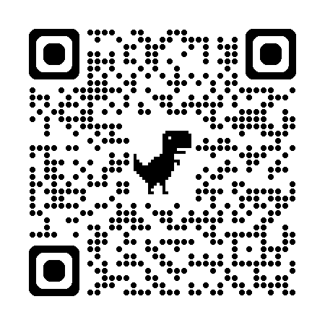
ESP Wifi QR
Web Page QR

Slide 41

ID | : | admin
PW | : | team_B_261023_kopo!
PW QR | :

Slide 42


Slide 43


